Slide 1
Возможности интеграции личного кабинета органа контроля по части 5 ст. 99 Закона № 44-ФЗ с региональными (муниципальными) информационными системами

Slide 2
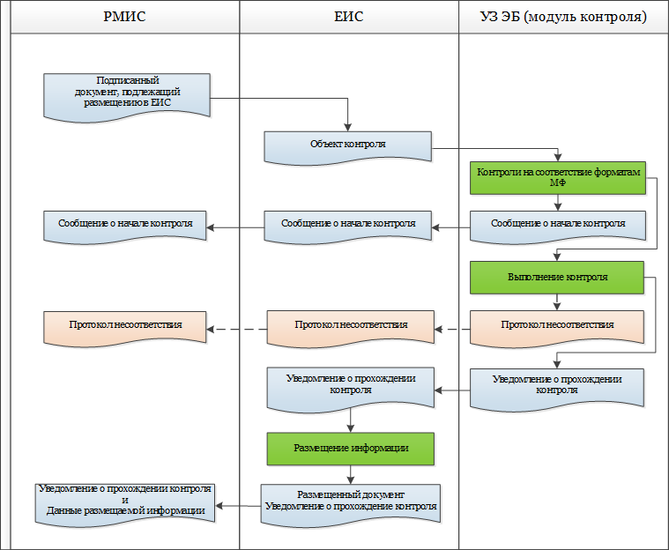
Схема интеграции РМИС (веб-сервис) с ЕИС в рамках осуществления контроля размещаемой информации
Заказчик
Орган контроля
1
РМИС направляет документ на размещение в ЕИС
ЕИС направляет объект контроля в модуль контроля
1
2
При приеме объекта на контроль в УЗ ЭБ, осуществляется проверка на соответствие
форматам МФ и направляет в ЕИС сообщение о начале осуществления контроля
2
3
3
3.1
4
По факту осуществления контроля в модуле контроля формируются результаты контроля «Протокол несоответствия» или «Уведомление о прохождение контроля»
4
5.1
4.1
5
Результаты контроля направляются в ЕИС
5.2
4.2
6
При успешном прохождение контроля, документ и уведомление об успешном прохождение контроля размещаются в ЕИС
6
7
Результаты контроля и информация о размещении передается в РМИС
7

Slide 3
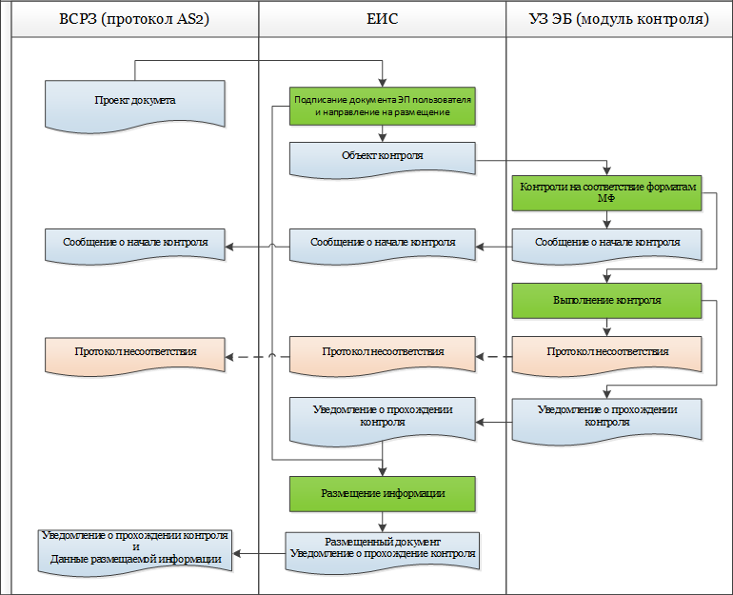
Схема интеграции ВСРЗ (AS2) с ЕИС в рамках осуществления контроля размещаемой информации
1
ВСРЗ направляет проект документа на размещение в ЕИС
Заказчик
Заказчик
Орган контроля
1
2
2
В ЕИС пользователь осуществляет подписание документа электронной подписью и направляет на контроль
3
3
При приеме объекта на контроль в УЗ ЭБ, осуществляется проверка на соответствие форматам МФ и направляет в ЕИС сообщение о начале осуществления контроля
3.1
4
4
По факту осуществления контроля в модуле контроля формируются результаты контроля «Протокол несоответствия» или «Уведомление о прохождение контроля»
5.1
4.1
5.2
4.2
5
Результаты контроля направляются в ЕИС
6
При успешном прохождение контроля, документ и уведомление об успешном прохождение контроля размещаются в ЕИС
6
7
7
Результаты контроля и информация о размещении передается в ВСРЗ

Slide 4
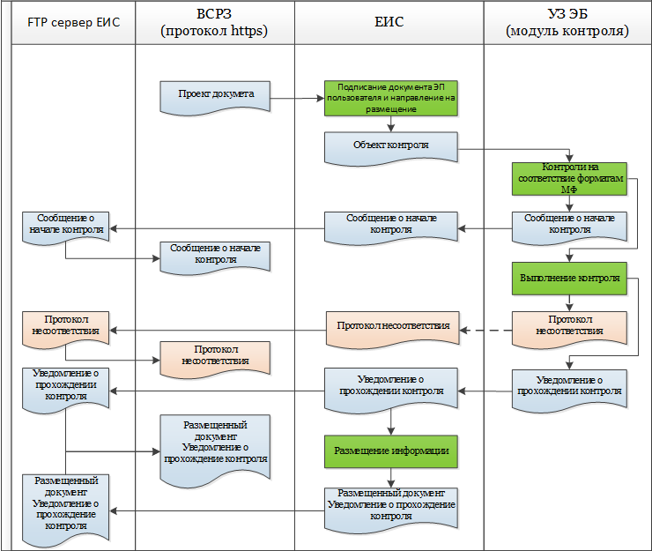
Схема интеграции ВСРЗ (протокол https) с ЕИС в рамках осуществления контроля размещаемой информации
1
ВСРЗ направляет проект документа на размещение в ЕИС
Заказчик
Заказчик
Орган контроля
1
2
2
В ЕИС пользователь осуществляет подписание документа электронной подписью и направляет на контроль
3
3
При приеме объекта на контроль в УЗ ЭБ, осуществляется проверка на соответствие форматам МФ и направляет в ЕИС сообщение о начале осуществления контроля
3.1
7.1
8.1
4
4
По факту осуществления контроля в модуле контроля формируются результаты контроля «Протокол несоответствия» или «Уведомление о прохождение контроля»
7.2
5.1
4.1
8.2
5.2
4.2
5
Результаты контроля направляются в ЕИС
8.3
6
При успешном прохождение контроля, документ и уведомление об успешном прохождение контроля размещаются в ЕИС
6
7.3
7
Документы выгружаются на FTP сервера
8
ВСРЗ забирает документы с FTP сервера

Slide 5
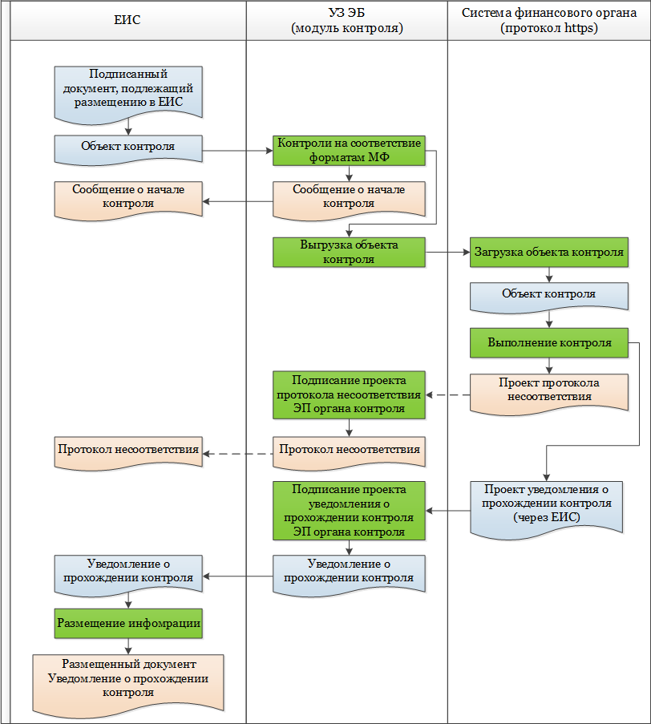
Схема интеграции Системы финансового органа (протокол https) с ЕИС в рамках осуществления контроля размещаемой информации
Заказчик
Заказчик
Орган контроля
1
В ЕИС пользователь осуществляет формирование и подписание документа электронной подписью, и направляет на контроль в ЛК органа контроля
1
2
2
При приеме объекта на контроль в УЗ ЭБ, осуществляется проверка на соответствие форматам МФ и направляет в ЕИС сообщение о начале осуществления контроля
2.1
3
Объект контроля передается в систему финансового органа по протоколу HTTPS
3
4
4
В системе финансового органа формируется проект результата контроля и направляется в модуль контроля УЗ ЭБ
5.1
4.1
5
В ЛК органа контроля УЗ ЭБ осуществляется подписание результата контроля «Уведомление о прохождении контроля» или «Протокол несоответствия» ЭП и передача документов результата контроля в ЕИС
4.2
5.2
5.3
6
В случае положительного результат контроля, объект контроля и Уведомление о прохождении контроля размещаются в ЕИС
6

Slide 6
Обмен данными через FTP сервер ЕИС при осуществлении контроля размещаемой информации
1
2
3
Результат проверки формата
Результат контроля
Результат проверки формата
Результат контроля
Результат проверки формата
Результат контроля
Внешние системы
УЗ ЭБ
(модуль контроля)
ЕИС
FTP сервер ЕИС
В ЕИС из УЗ ЭБ направляются документы, сформированные при осуществлении контроля информации, размещаемой в ЕИС:
  результат проверки на соответствие объекта контроля форматам, утвержденным МФ России
  результат контроля документов, размещаемых в ЕИС
1
Полученные в ЕИС из УЗ ЭБ документы выгружаются на FTP сервер ЕИС для внешних систем, осуществляющих взаимодействие с ЕИС
2
Внешние системы, осуществляющие взаимодействие с ЕИС, загружают документы с FTP сервера ЕИС
3

Slide 7
Обеспечение функций контроля в соответствии с ч. 5 ст. 99 Закона 44-ФЗ Подготовительные мероприятия
30.11.2016 альбом ТФФ ЕИС версии 7.0 размещен на Официальном сайте ЕИС
14.12.2016 размещение руководств пользователя и инструкций для обеспечения проведения апробации ЛК Органа контроля
23.12.2016 размещение обучающих видеороликов на Официальном сайте ЕИС

Slide 8
Обеспечение функций контроля в соответствии с ч. 5 ст. 99 Закона 44-ФЗ План запуска
1-ая очередь
Создание личного кабинета Органа контроля. Настройка связей между органом контроля и субъектами контроля, а также по формированию перечней ФО.
3-ая очередь
Реализация сервисов контроля ПЗ в автоматическом режиме путем взаимодействия с ПУР/АСФК/ГМУ. Интеграция с РМИС.
4-ая очередь
Возможности формирования в УЗ сведений по принимаемым бюджетным обязательствам.
2-ая очередь
Контроль в части планов закупок, планов-графиков закупок, извещений, документации о закупке, протокола определения поставщика (подрядчика, исполнителя), сведений о контракте.
Размещение в ЕИС результатов контроля.
Интеграция с внешними системами в части извещений, документации о закупке, протоколов определения поставщика (подрядчика, исполнителя), сведениям о контрактах.
01.11.2016-01.12.2016 Проведение ТОФК мероприятий по выверке полномочий организаций в сфере закупок и связей заказчик – финансовый орган в Сводном реестре УБП/НУБП
12.12.2016 Запуск функционала по настройке связей между органом контроля и субъектами контроля, а также по формированию перечней финансовых органов (ФО) по переданным полномочиям в постоянную эксплуатацию (1-я очередь)
12.12.2016-29.12.2016 Настройка Органами контроля связей с субъектами контроля, формирование перечней ФО
01.01.2017-08.01.2017 Запуск функционала 2-ой очереди в постоянную эксплуатацию
01.02.17 Запуск функционала 3-ей очереди в постоянную эксплуатацию
16.02.2017 - 01.03.17 Проведение опытной эксплуатации функционала 4-ей очереди
01.03.17 Запуск функционала 4-ей очереди в постоянную эксплуатацию

Slide 9
Спасибо за внимание!

